Slide 1
Mata Kuliah : Basis Data 2 Kode : TPL0302 SKS : 2 SKS
Pertemuan ke – 4
Data Definition Language (DDL)

Slide 2
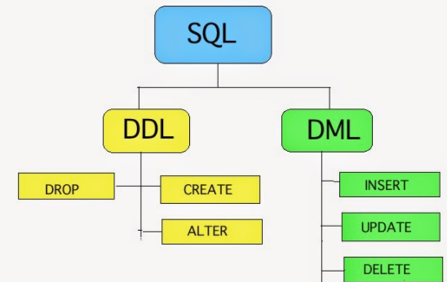
DDL berfungsi menspesifikasikan skema atau struktur basisdata, hasil pernyataan DDL adalah himpunan definisi data yang disimpan secara khusus pada data dictionary (data directory). kumpulan perintah query pada SQL untuk menggambarkan desain dari database secara menyeluruh. Data Definition Language ( DDL ) juga digunakan untuk membuat, merubah maupun menghapus struktur atau definisi tipe data dari obyek yang ada pada database.
Data Definition Language ( DDL )

Slide 3
Struktur/skema basis data yang menggambarkan/mewakili desain basis data secara keseluruhan dispesifikasikan dengan bahasa khusus yaitu DDL. Dengan bahasa ini kita dapat membuat tabel (create table) baru, indeks, mengubah table, menentukan struktur penyimpanan table, dan lainnya. Hasil dari kompilasi perintah DDL, adalah kumpulan table yang disimpan dalam file khusus yang disebut kamus data (data dictionary). Data Definition Laguage memiliki kaitan dengan Tipe Data

Slide 4
Pada Data Definition Language (DDL) lebih berhubungan pada objek bukan pada isi atau data. Contoh: CREATE > membuat objek baru. USE > menggunakan objek. ALTER > mengubah objek yang sudah ada. DROP > menghapus objek.

Slide 5
DATABASE

Slide 6
DDL pada Database create database (Database_name) use database (Database_name) drop database (Database_name)

Slide 7
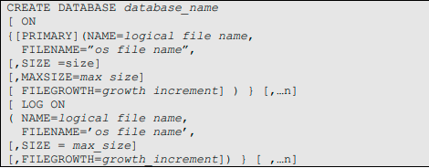
CREATE DATABASE
CREATE DATABASE NAMA_DATABASE
Contoh:
CREATE DATABASE LATIHAN
Database_name : nama untuk database baru dan harus bersifat uniq.
ON : menspesifikasikan bahwa file-file disk yang digunakan untuk menyimpan porsi data dari database yang didefinisikan secara eksplisit.
Primary : menspesifikasikan relasi yang mendefinisikan primary file dan sebuah database hanya dapat mempunyai satu prmary file.
FILEGROWTH=growth_increment : file data dapat mengembang apabila alokasi telah habis.
LOG ON : menspesifikasikan file-file yang digunakan untuk menyimpan database log (log files) yang didefinisikan secara eksplisit.
NAME=logical_file_name : untuk menspesifikasikan nama file logic dari database.
FILENAME=’os_file_name’ : tentukan nama file dan letak dimana file tersebut akan disimpan.
SIZE = max_size : memberikan inisialisasi ukuran/besar suatu file database.

Slide 8
CREATE DATABASE
Latihan
buatlah database Perusahaan:
CREATE DATABASE Perusahaan

Slide 9
DROP DATABASE
Perintah drop database digunakan untuk menghapus sebuah database, perintah tersebut akan menghapus database dan menghapus seluruh tabel yang berada didalamnya.
Bentuk penulisan (Syntax) :
contoh
DROP DATABASE NamaDatabase
DROP DATABASE Latihan1

Slide 10
TABLE

Slide 11
DDL pada Table
Sintaks Dasar pembuatan table
CREATE TABLE Nama_Table
(
Nama kolom, typedata (Panjang karakter) [NULL | NOT NULL],
Nama kolom, typedata (Panjang karakter) [NULL | NOT NULL],
Nama kolom, typedata (Panjang karakter) [NULL | NOT NULL],
dst
)

Slide 12
Latihan
CREATE TABLE KARYAWAN
(
NIK NCHAR(10) NOT NULL,
NAMA NCHAR(35) NOT NULL,
JK NCHAR(1) NOT NULL,
ALAMAT NCHAR(100) NULL,
KOTA NCHAR(26) NULL
)

Slide 13
Perubahan Struktur Table
Menambah Primary Key
Menghapus Kolom
ALTER TABLE NAMA_TABLE
ADD PRIMARY KEY (NAMA_KOLOM)
ALTER TABLE NAMA_TABLE
DROP COLUMN NAMA_KOLOM
Mengganti Type Data kolom
ALTER TABLE NAMA_TABLE
ALTER COLUMN NAMA_KOLOM TYPE_DATA_BARU
Menambah Kolom Baru
ALTER TABLE NAMA_TABLE
ADD NAMA_KOLOM TYPE_DATA

Slide 14
Perubahan Struktur Table
Perintah alter table digunakan untuk memodifikasi sebuah table. Berfungsi untuk merubah, menambahkan, dan atau menghapus field yang ada didalam tabel
Menambah Primary Key Table Karyawan
Menambah Kolom Tempat lahir
ALTER TABLE Karyawan
ADD PRIMARY KEY (NIK)
ALTER TABLE Karyawan
ADD TempatLahir Varchar(40)
Mengganti Type Data kolom
ALTER TABLE Karyawan
ALTER COLUMN Alamat Varchar(200)
Menghapus Kolom
ALTER TABLE Karyawan
DROP COLUMN TempatLahir

Slide 15
Perubahan Struktur Table
Menghapus Table
Menghapus Seluruh isi Table
DROP TABLE NAMA_TABLE
TRUNCATE TABLE NAMA_TABLE
Menghapus Table Karyawan
DROP TABLE Karyawan

Slide 16
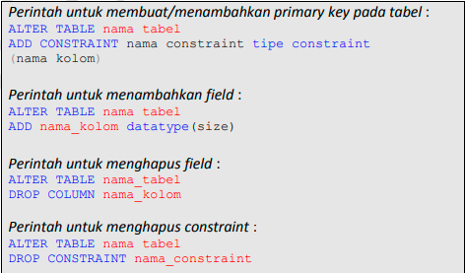

Perintah alter table digunakan untuk memodifikasi sebuah table. Berfungsi untuk merubah, menambahkan, dan atau menghapus field yang ada didalam tabel. Bentuk penulisan (Syntax) :
ALTER TABLE

Slide 17
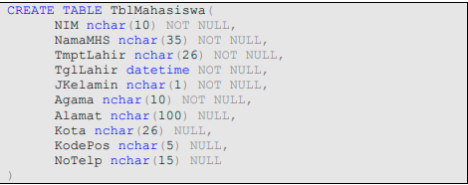
3. Tambahkan kolom Hobi nchar(20)
LATIHAN 1. Buatlah database dengan nama namamasing-masing 2. Buatlah table mahasiswa dengan query sbb:

Slide 18
LATIHAN 4. Hapus Kolom KodePos pada Table Mahasiswa
5. Tambahkan Primary Key pada Kolom NIM

